Slide 1
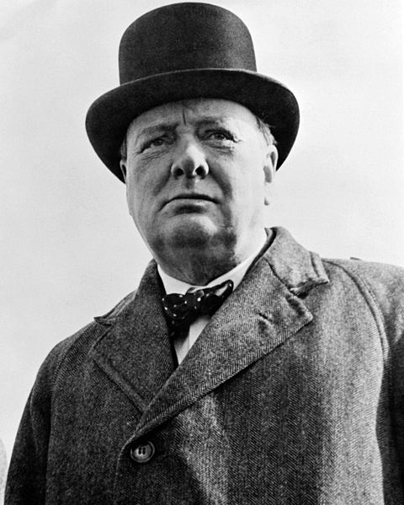
Уїнстон Черчилль
Підготувала: Кошина Анна, учениця 11-А класу

Slide 2
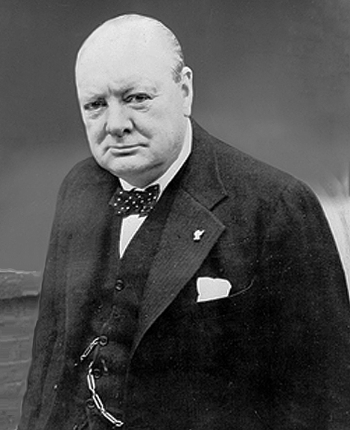
Уїнстон Черчилль
(30 листопада 1874 р. — 24 січня 1965р.)
державний діяч Великобританії;
прем'єр-міністр
(1940—1945,1951—1955);
один із лідерів антигітлерівської коаліції, який зробив значний внесок у розгром гітлерівської Німеччини.

Slide 3
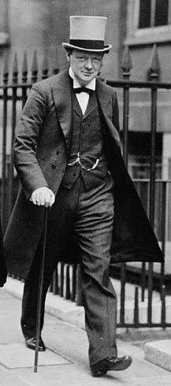
аристократичне походження;
служба в армії, військові експедиції в Індію і Судан;
під час англо-бурської війни 1899—1902 pp. потрапив у полон як військовий кореспондент, звідки здійснив зухвалу втечу.

Slide 4
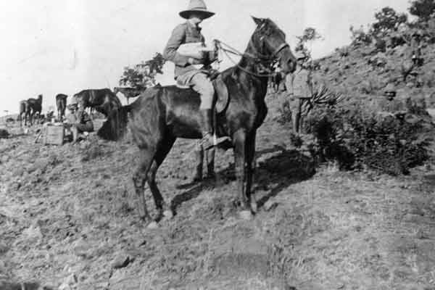
Черчилль під час англо-бурської війни

Slide 5
Друга світова війна
10 травня 1940 року, коли німецькі танкові армади вторглися у Францію та Бельгію, Черчилль замінив Чемберлена на посаді британського прем'єра.
брав участь у численних міжнародних конференціях, у переговорах і переписці з керівниками США і СРСР.
у серпні 1942 і жовтні 1944 р. він зустрічався в Москві зі Сталіним;
неодноразово перетинав Атлантику для зустрічей з
Ф. Рузвельтом.
брав активну участь в доленосних Тегеранській конференції 1943 р. і Кримській конференції 1945 p., а також у післявоєнній Потсдамській конференції 1945 р.
8 травня саме Черчилль сповістив співвітчизникам про повну беззастережну капітуляцію Німеччини.

Slide 6
5 березня 1946 р. у Фултоні (штат Міссурі, США) Черчилль закликав західні демократії до єднання перед загрозою з боку СРСР і світового комунізму, до створення «братської асоціації народів, які розмовляють англійською мовою».
Незабаром після повторного обрання його прем'єр-міністром (жовтень 1951 p.), Черчілль, тверезо оцінивши нове співвідношення сил між Сходом і Заходом в ядерних озброєннях, став висловлювати сумніви щодо доцільності тиску на СРСР.

